Slide 1
Univerzitet u Beogradu – Fakultet veterinarske medicine
20I1О09 BIOHEMIJA #14
OKSIDATIVNA FOSFORILACIJA
Priredio:
Prof. dr Ivan B. Jovanović
The European Commission's support for the production of this publication does not constitute an endorsement of the contents, which reflect the views only of the authors, and the Commission cannot be held responsible for any use which may be made of the information contained therein.

Slide 2
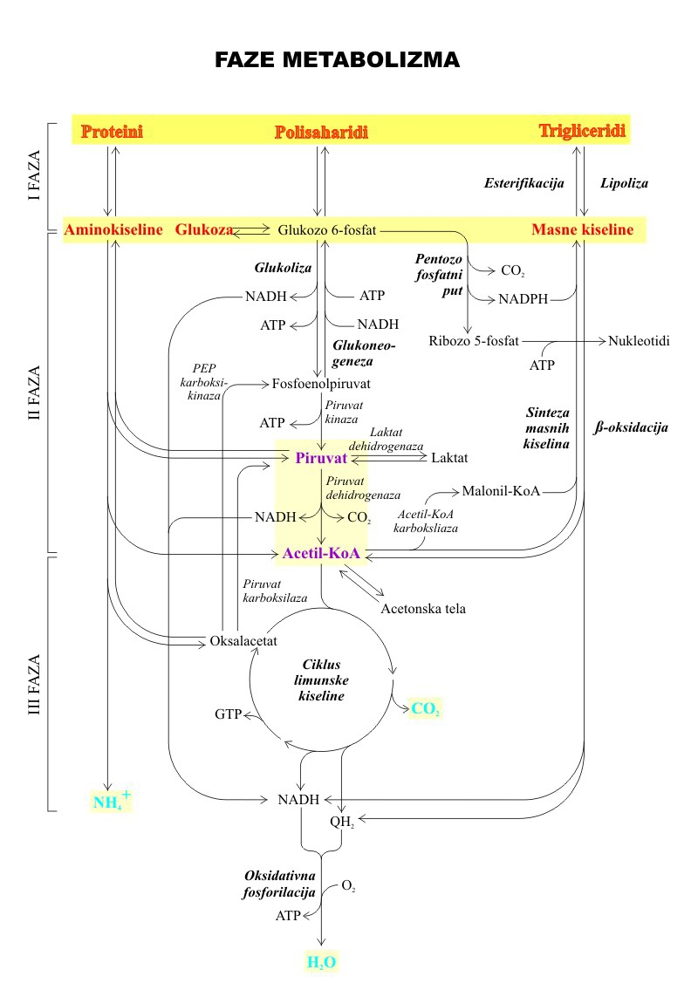
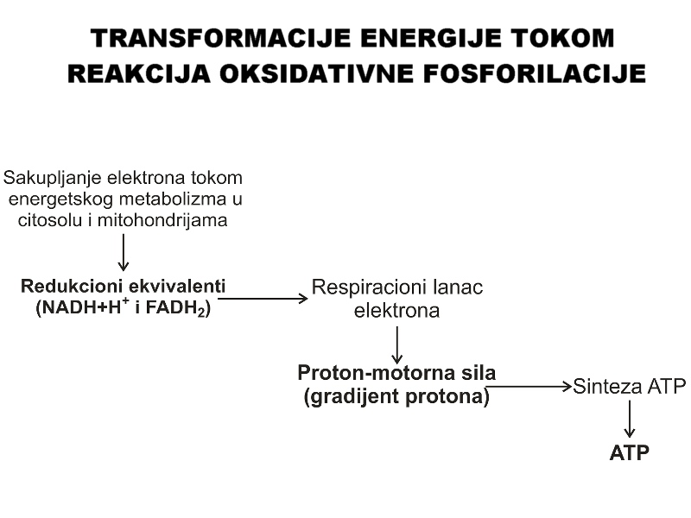
Oksidativna fosforilacija
Intermedijarni metabolizam

Slide 3
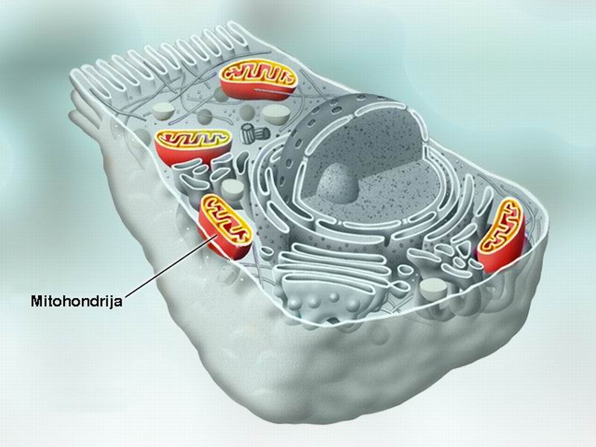
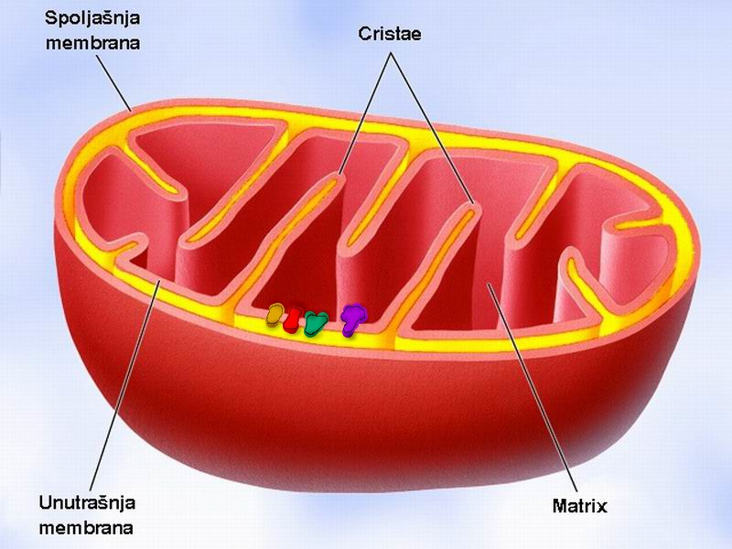
MITOHONDRIJE – GENERATORI HEMIJSKE ENERGIJE U ĆELIJAMA
Endosimbiontska teorija o poreklu mitohondrija
Oks. fosforilacija
Ciklus limunske kiseline
β-oksidacija masnih kis.

Slide 4
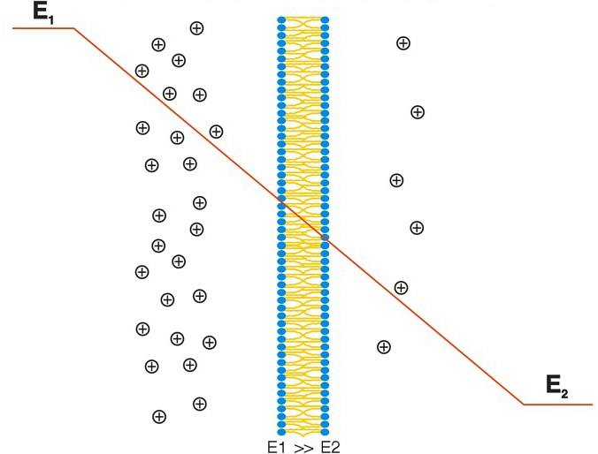
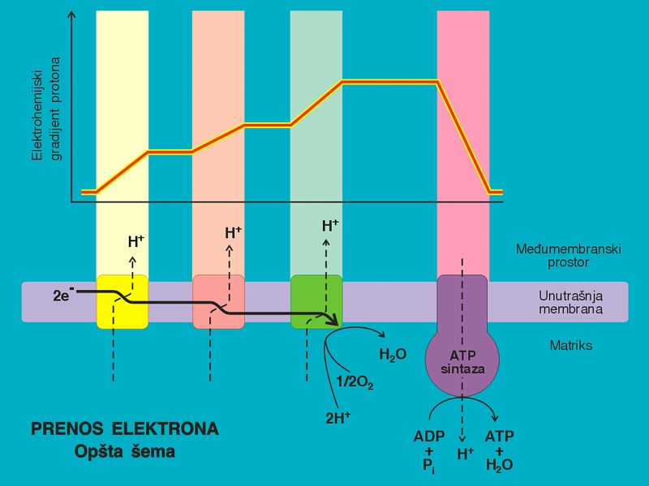
PROTON-MOTORNA SILA: GRADIJENT PROTONA
Respiracioni lanac
stvara proton-motornu silu
ATP sintaza
sintetiše ATP
M-prostor
Unutrašnja membrana
Matriks

Slide 5
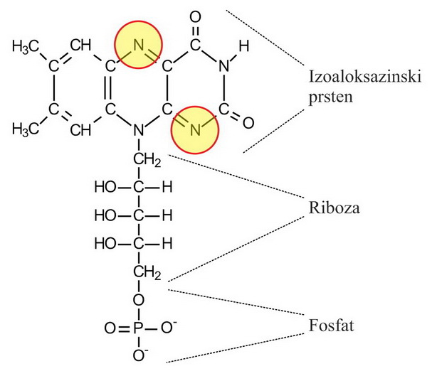
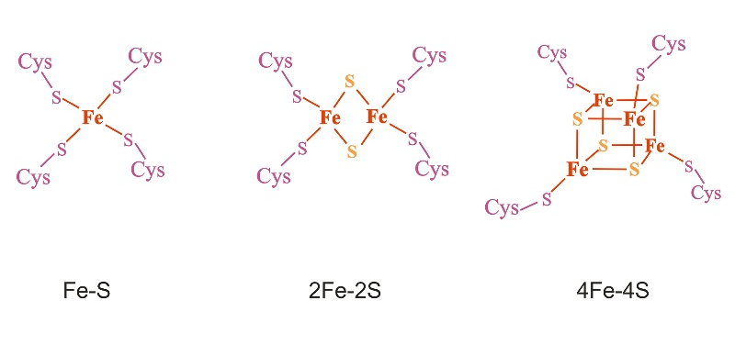
KOMPONENTE RESPIRACIONOG LANCA
Flavin mononukleotid (FMN) prihvata redukcione ekvivalente sakupljene tokom intermedijarnog metabolizma
Gvožđe-sumpor blokovi (Fe-S) usperavaju prolazak elektrone kroz proteinski kompleks

Slide 6
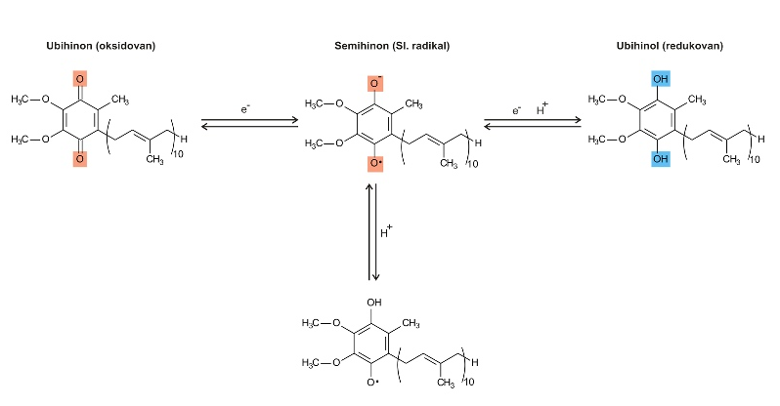
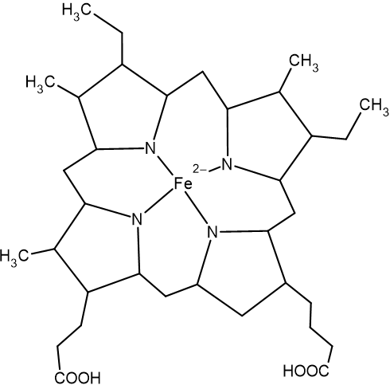
Koenzim Q (Ubihinon) prenosi redukcione ekvivalente sa proteinskih kompleksa I i II na kompleks III
Hem
Citohromi
proteini sa hemskom gvožđem prenose po jedan elektron

Slide 7
REDOSLED REAKCIJA RESPIRACIONOG LANCA
Metabolička
voda
Mobilni prenosilac
Mobilni prenosilac
Molekulski
kiseonik (O₂)
Kompleks III:
KoQ – cit. c oksidoreduktaza
Kompleks IV:
cit. c oksidaza
Kompleks I: NADH – KoQ oksidoreduktaza
Kompleks II: FADH – KoQ oksidoreduktaza

Slide 8
Kompleks I: NADH – KoQ oksidoreduktaza
ANIMIRANI PRIKAZ RESPIRACIONOG LANCA
Kompleks III:
KoQ – cit. c oksidoreduktaza
Kompleks IV:
cit. c oksidaza
Kompleks II: FADH – KoQ oksidoreduktaza

Slide 9
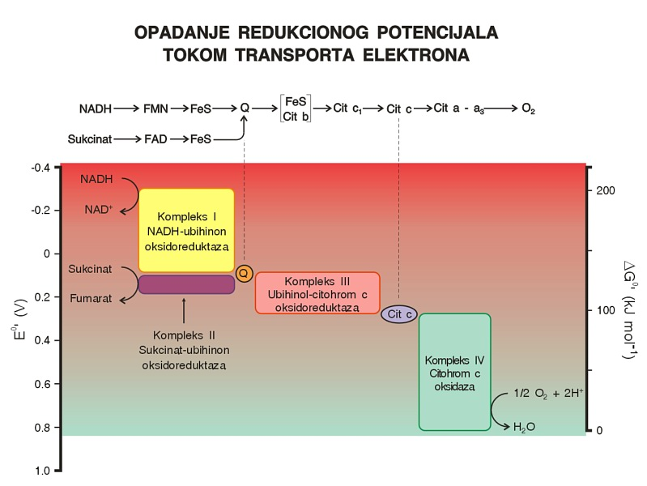

Slide 10
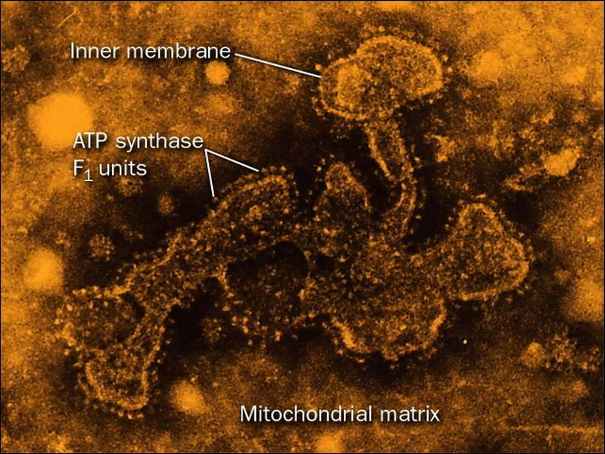
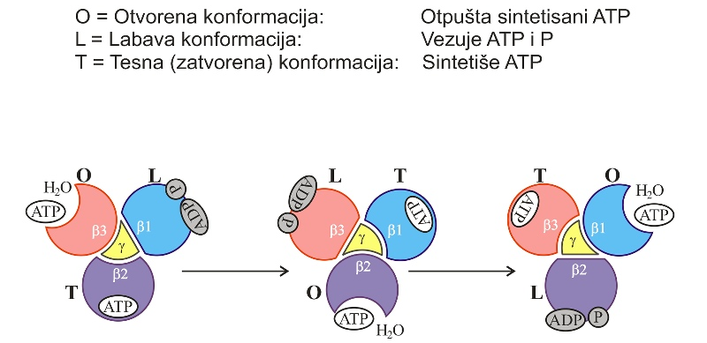
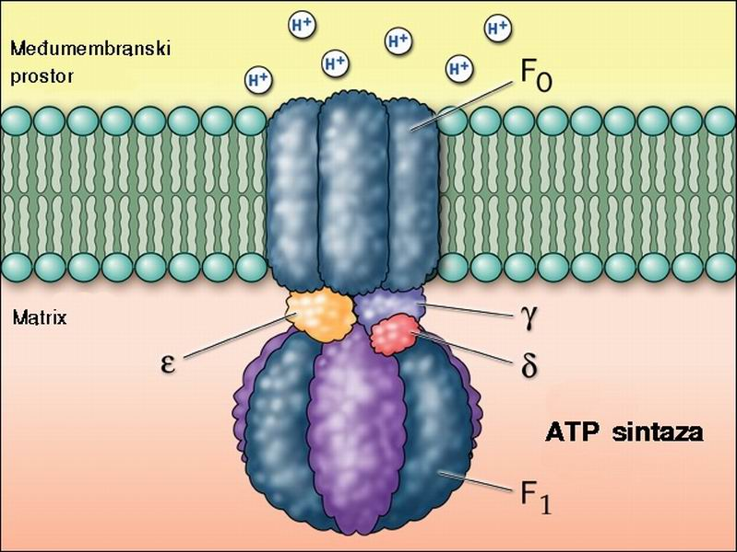
ATP SINTAZA: MEHANIZAM SINTEZE ATP
Enzim koristi proton-motornu silu kao izvor energije za sintezu ATP
Konformaciona stanja ATP sintaze i koraci pri sintezi ATP:

Slide 11
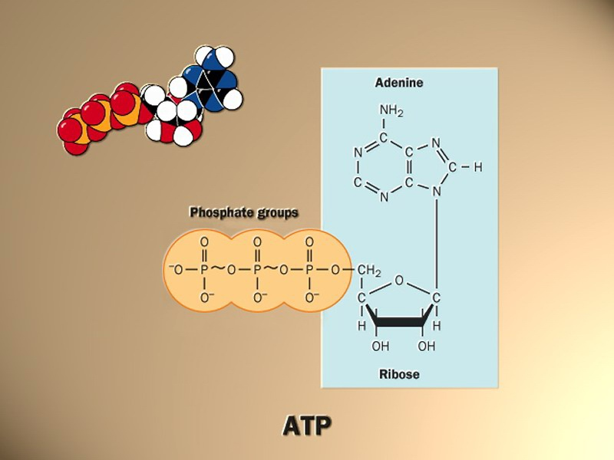
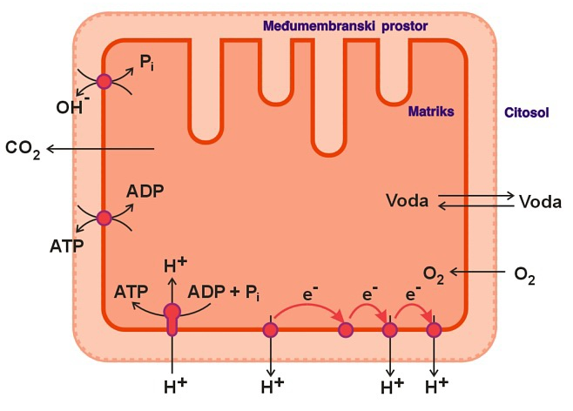
BILANS TRANSPORTA MATERIJA
U I IZ MITOHONDRIJA TOKOM
OKSIDATIVNE FOSFORILACIJE

